Slide 1
IMPLEMENTASI NILAI NILAI PANCASILA SEBAGAI SOLUSI MENYELESAIKAN MASALAH
Dipresentasikan pada Webinar Nasional 3 Juni 2020
Via Webex Meeting
HASSAN SURYONO

Slide 2
PETA JALAN RISET DAN PENCAPAIAN INOVASI
Tahun 2014.Pengembangan bahan Ajar Pendidikan Pancasila Berbasis Riset di Perguruan Tinggi. Hasilnya Pendidikan Pancasila Berbasis Riset Untuk mahasiswa
Substansi yang dihasilkan (1) Pendahuluan (2) landasan historis, yuridis dan filosofis.(3) Sejarah Perumusan Pancasila, (4) Pancasila sebagai Dasar Negara dan Sumber hukum,(5) Pancasila sebagai ideologi, (6) Pancasila sebagai nilai etika, (7) Pancasila sebagai sistem filsafat

Slide 3
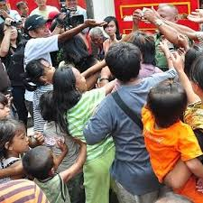
PETA JALAN RISET DAN PENCAPAIAN INOVASI

Slide 4
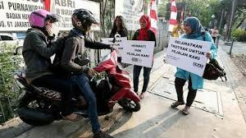
Pelanggar Trotoar

Slide 5
Tahun 2019
Muncul ide Penelitian Pengembangan Pembelajaran Pendidikan Pancasila Yang Berbasis Hukum Untuk menumbuhkan Kedasaran Hukum. Hasilnya Panduan Pendidikan Pancasila berbasis kesadaran Hukum

Slide 6
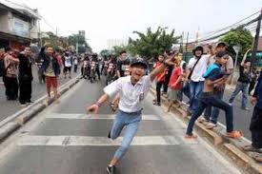
Tahun 2020
Melihat Bentrokan antar kelompok

Slide 7
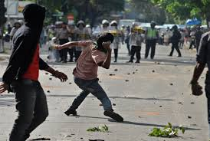
Betrokan antar kelompok

Slide 8
Bulan Maret sd April 2020 melakukan survey secara Daring dengan Pertanyaanya (1) Menurut pemahaman anda Identitas nasional yang manakah yang paling sedikit berkontribusi pada Persatuan Indonesia ? 42 % menjawab wawasan nusantara dan yang lain tersebar dalam identitas yang lain (2) Dan Identitas nasional manakah yang paling kuat atau besar dalam mempersatukan Indonesia ? 87 % Pancasila dan sisanya tersebar pada identitas yang lain .
Dari survey awal ini muncul penelitian “Strategi Politik Hukum Penguatan Sikap Terhadap Identitas Nasional bagi mahasiswa Berdasarkan Pancasila.” Hasilnya yang diharapkan Kebijakan / Politik Hukum yang dibuat .

Slide 9
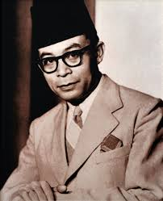
Muhammad Hatta ( Integritasnya )

Slide 10
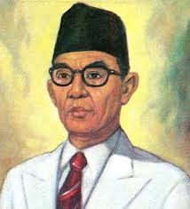
Ki hajar Dewantara
( Optimis dan kreatif )

Slide 11
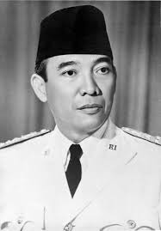
Soekarno ( Gotong Royong )

Slide 12
Menghadapi Permasalahan yang Muncul Pada Pandemi Covid 19
Membuat Pedoman bagi warga negara ,penduduk Indonesia dan penyelenggra negara
Sejak menyusun, merencanakan ,menetapkan pelaksaanya sampai evaluasi melibatkan peran serta masyarakat baik secara langsung maupun perwakilan
Beretika , sadar hukum, Integritas, Optimis kreatif menyelesaikan target dengan gotong royong
Berwawasan Nusantara

Slide 13
TERIMAKASIH

